Slide 1
Сетевые модели
Подготовил: Сыров Владислав Андреевич
Факультет: ФФМиЕН
Группа: НКНбд-01-19

Slide 2
Содержание
Что такое сетевые модели?
История создания сетевых моделей
Отличие от иерархической модели
Устройство сетевых структур
Метрики
Пример сетевой модели
Актуальность

Slide 3
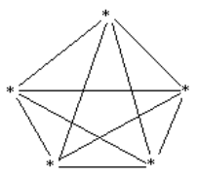
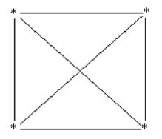
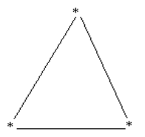
Что такое сетевая модель?
Сетевая модель — это модель данных, задуманная как гибкий способ представления объектов и их отношений.
В основу сетевой модели данных входит граф в котором типы объектов являются узлами, а типы отношений являются дугами.

Slide 4


История создания сетевых моделей
Прародителем сетевой модели был Чарльз Бахман, и она была преобразована в стандартную спецификацию, опубликованную в 1969 году организацией CODASYL. Но приблизилась к своему конченому состоянию данная модель к 1971 году.
Одна из первых имлементаций данной модели – Integrated Database Management System (IDMS)

Slide 5
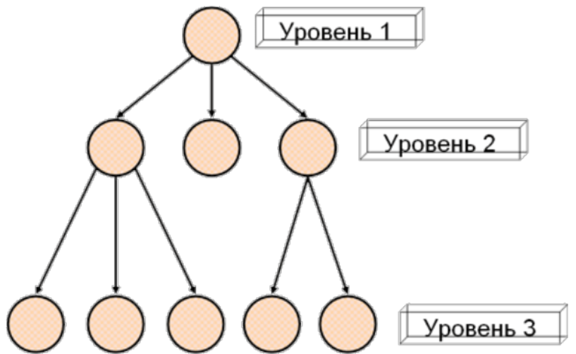
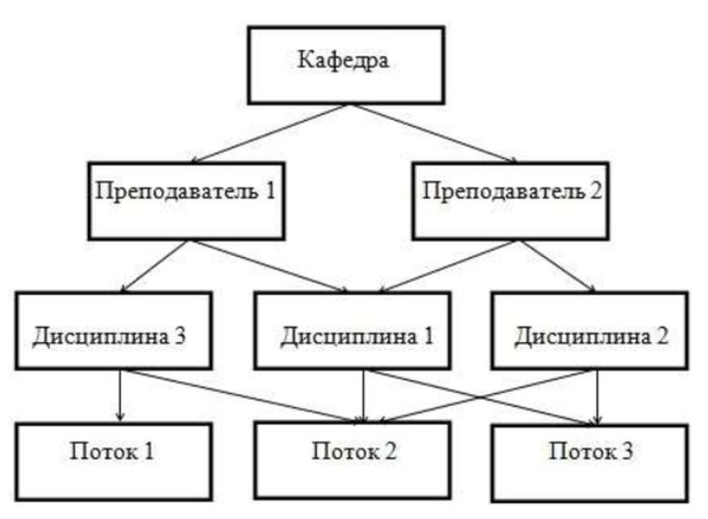
Отличие от иерархической модели
Иерархическая модель
Сетевая модель

Slide 6

Устройство сетевых структур
Модель данных можно представить в виде ориентированного графа,
Узлы – объекты сетевой БД, а ребра – связи между ними.
Структура состоит из 4 компонентов:
Запись, набор – главные типы структур
Элемент, агрегат – вспомогательные типы структур

Slide 7
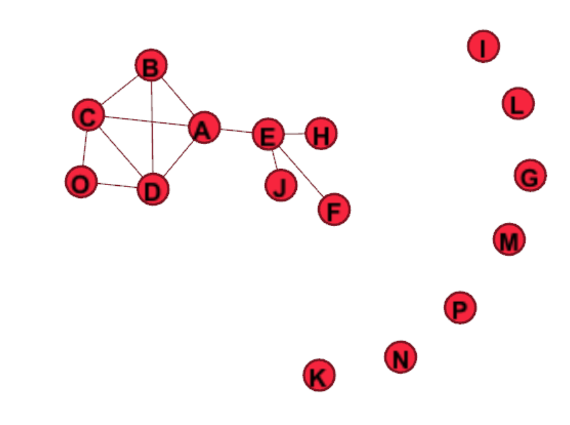
Метрики
В набор основных метрик входят такие как:
Степень вершины
Степень сети
Длина пути
Связность
Коэффициент кластеризации

Slide 8
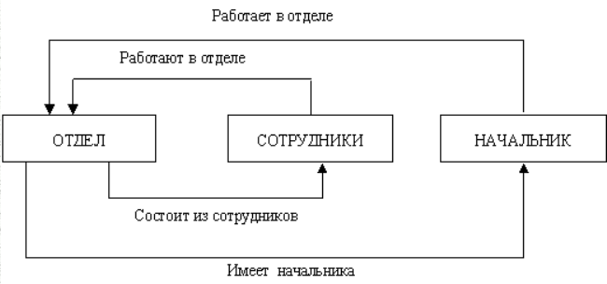
Пример сетевой модели
IMAGE for HP 3000
Integrated Data Store (IDS)
IDMS (Integrated Database Management System)
Raima Database Manager
Univac DMS-1100
Norsk Data SIBAS
Oracle CODASYL DBMS for OpenVMS

Slide 9
Актуальность
Ряд систем сетевых баз данных был популярным на мейнфреймах и мини-компьютерах в 1970-х годах.
Почему потеряла рынок?
IBM решила придерживаться иерархической модели с полу-сетевыми расширениями в своих известных продуктах, таких как IMS и DL/I
Была вытеснена реляционной моделью, которая предлагала более высокоуровневый, более декларативный интерфейс.

Slide 10
Спасибо за внимание

